Slide 1
섹션 1. 프로젝트 게임 판매량 데이터로 분석해본 ‘ 다음분기 어떤게임을 설계하면 좋을까?’ 발표자 : 성환영

Slide 2
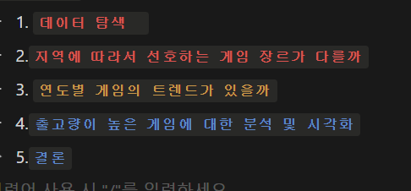

Slide 3
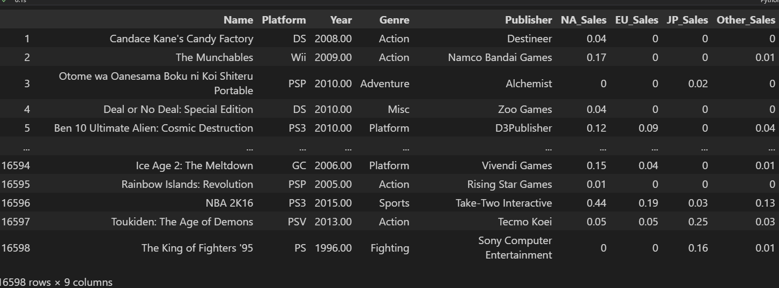

Slide 4
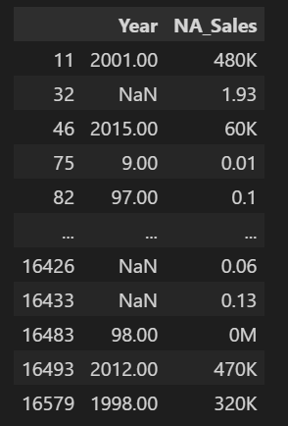

Slide 5
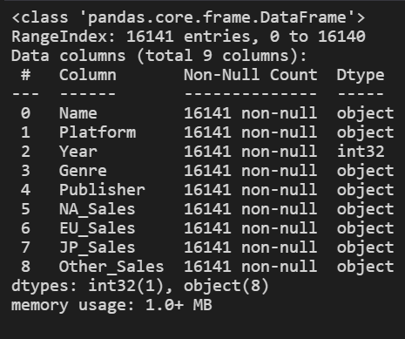
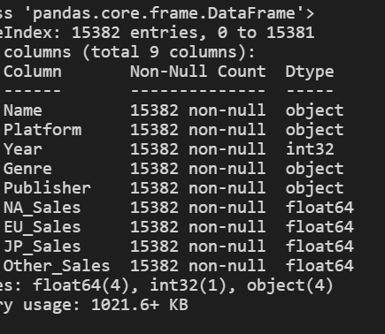

Slide 6


Slide 7
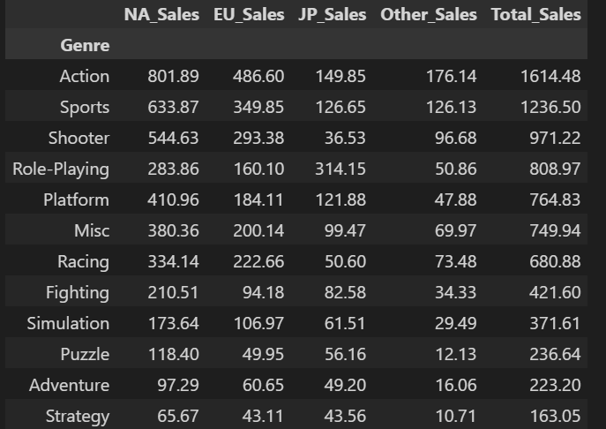

Slide 9
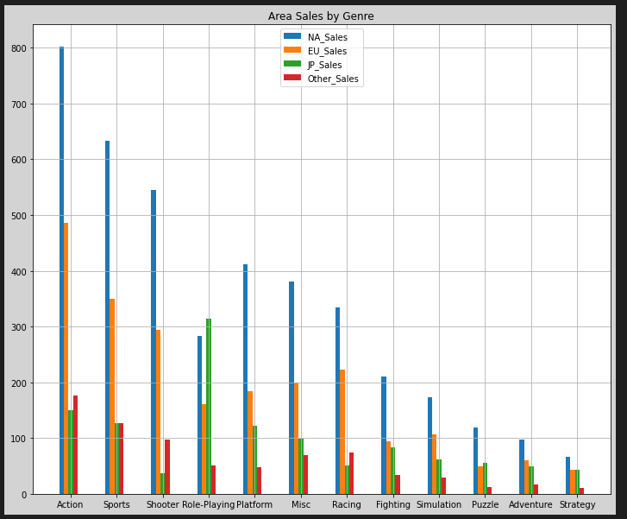

Slide 11
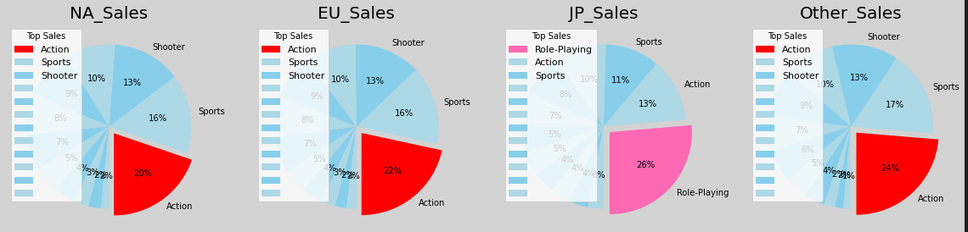

Slide 13
판매량으로 본 각 지역별 선호게임 장르 JP 지역 : 롤플레잉 그외의 지역(NA,EU,Other): 액션

Slide 15
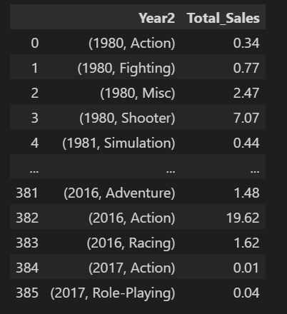
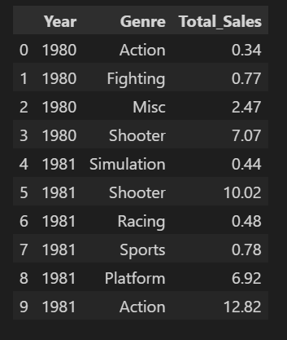

Slide 16
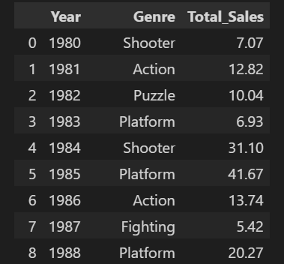
연도별 판매량 1위 장르 한개씩만 뽑아내기 성공.

Slide 17
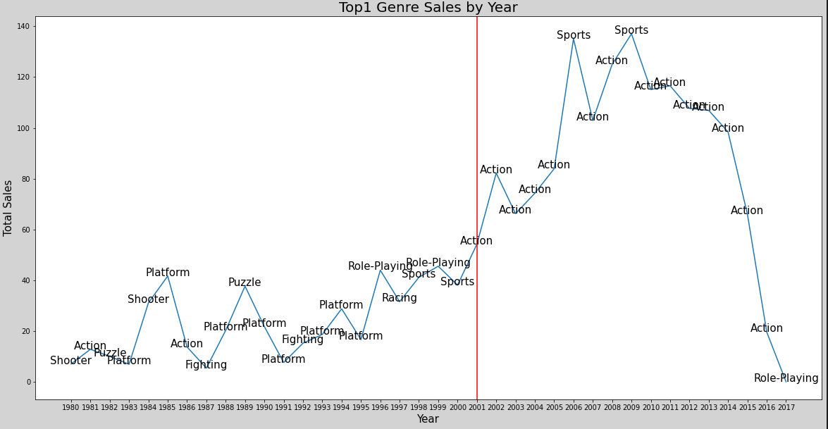

Slide 18
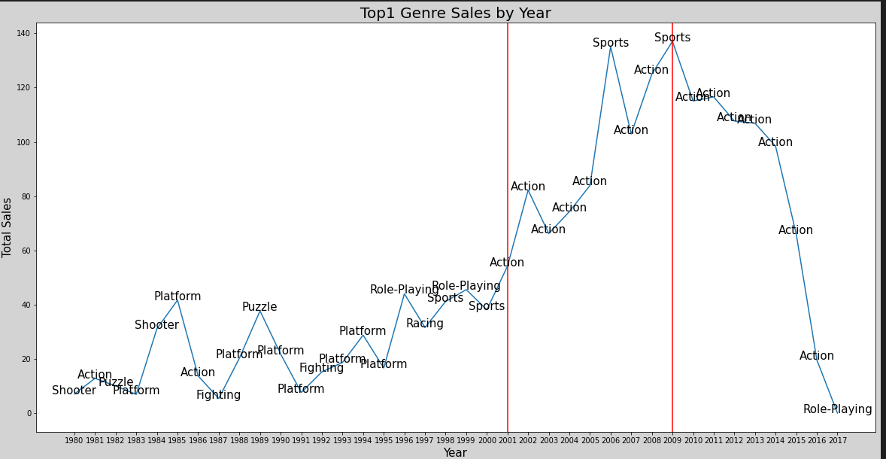

Slide 19
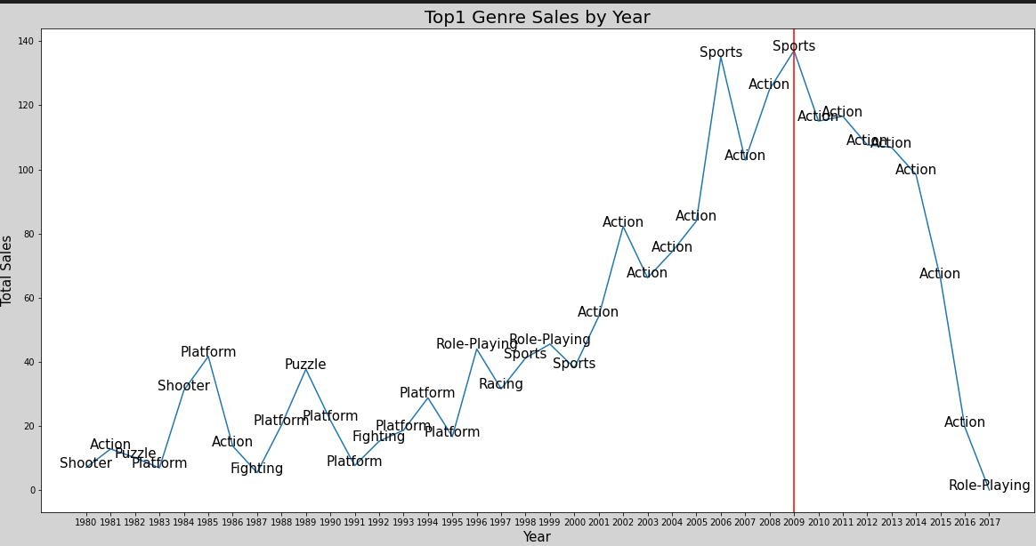

Slide 20
연도별 게임트렌드 결론. 1. 1980년 ~ 2000년까지 장르별 판매량의 구분이 뚜렷하지 않음 2. 2001년~ Action장르가 대체로 판매량 1위 3. 2006,2009년 Sports장르가 1위 4. 2009년 이후.. 판매량이 점차 감소하는 추세

Slide 22
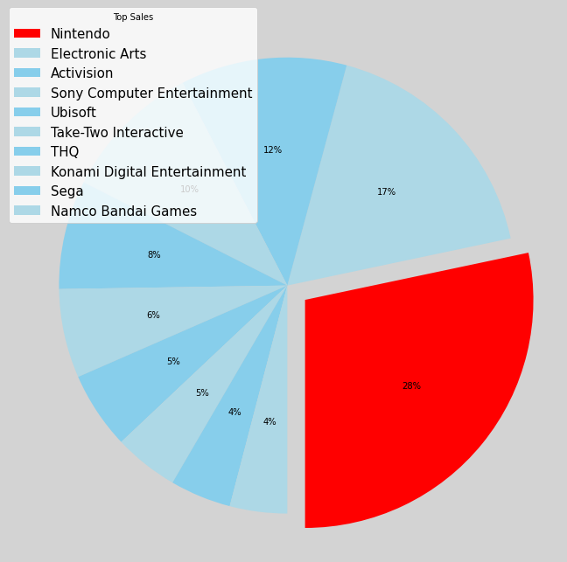
판매량 총합
1위 닌텐도 2위 EA
3위 액티비젼

Slide 23
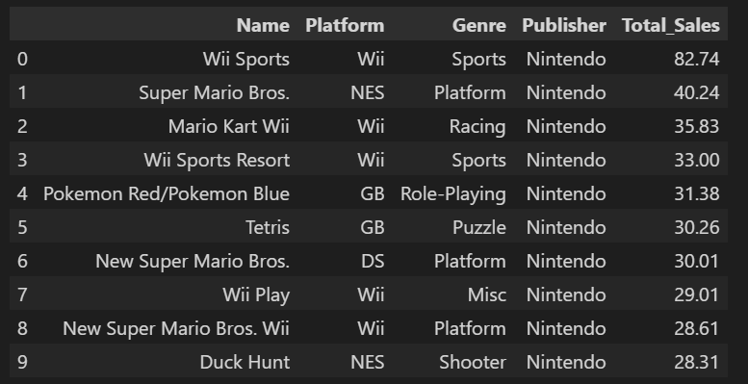

Slide 24
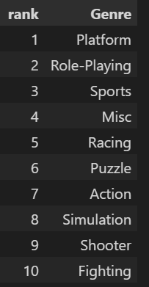
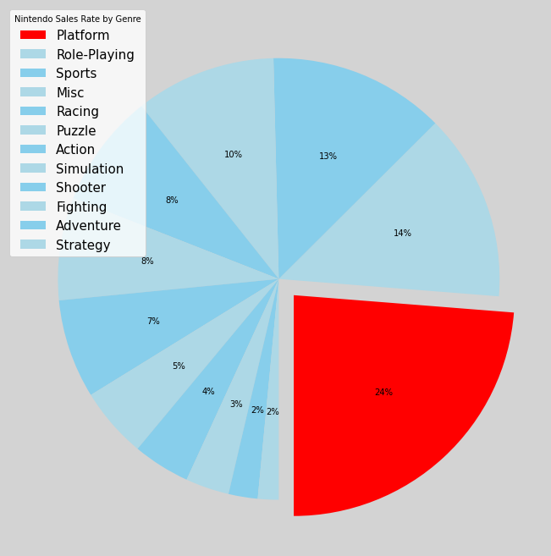

Slide 26
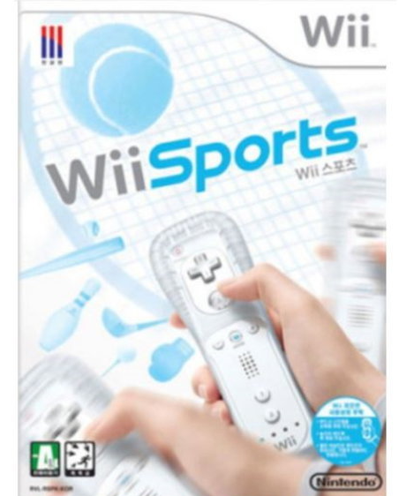


Slide 27
감사합니다.
Thank you

